Slide 1

AMSTELHAEGE
Duncan Barker
Jonathan Klaiber
Heuristics – Team Stadplanning Amsterdam

Slide 2
INHOUD
Wat we tot nu toe hebben
Waarmee we op dit moment bezig zijn
Vragen

Slide 3
Case: Amstelhaege
20, 40, 60 huizen scenario
3 types huizen met verschillende afmetingen (lengte, breedte, verplichte vrijstand, prijs, vrijstand bonus)
Plattegrond 120 x 160 meter
Variant 1: Waarde van plattegrond maximaliseren
Variant 2: Vrijstand maximaliseren

Slide 4
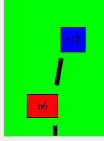
Case: Amstelhaege
Vrijstand muur „uitgeschakeld“
Vrijstand muur „ingeschakeld“

Slide 5
Wat we tot nu toe hebben ...
Classes
Position: Bijhouden van locaties

Slide 6
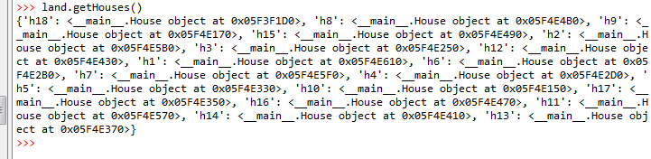
Wat we tot nu toe hebben ...
Classes
Position: Bijhouden van locaties
Land: Representatie van de plattegrond
Huis objecten worden in dictionary opgeslagen met huis naam als key.

Slide 7
Wat we tot nu toe hebben ...
Classes
Position: Bijhouden van locaties
Land: Representatie van de plattegrond
House

Slide 8
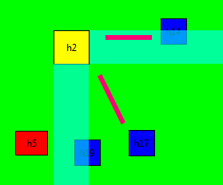
Wat we tot nu toe hebben ...
Class House: vrijstand berekenen
Zonder rotatie:

Slide 9
Wat we tot nu toe hebben ...
Vrijstand berekenen
Voor elk huis worden de buren bijgehouden. Aantal bijgehouden buren verschilend per variant en algoritme.
Bij een „update“ wordt de vrijstand tussen huis en de buren berekend en de vrijstand van elk buur.
update proces snel
hoe meer huizen, hoe beter toepasbaar
werkt voor hill climber algoritme
is nauwelijks sneller bij 20 huizen variant
werkt niet bij simulated annealing

Slide 10
Wat we tot nu toe hebben ...
Classes (en functies)
Position: Bijhouden van locaties
Land: Representatie van de plattegrond
House
Visualisation

Slide 11
Wat we tot nu toe hebben ...
Classes (en functies)
Position: Bijhouden van locaties
Land: Representatie van de plattegrond
House
Visualisation
Visualisation
New Visualisation
Performance Plots

Slide 12
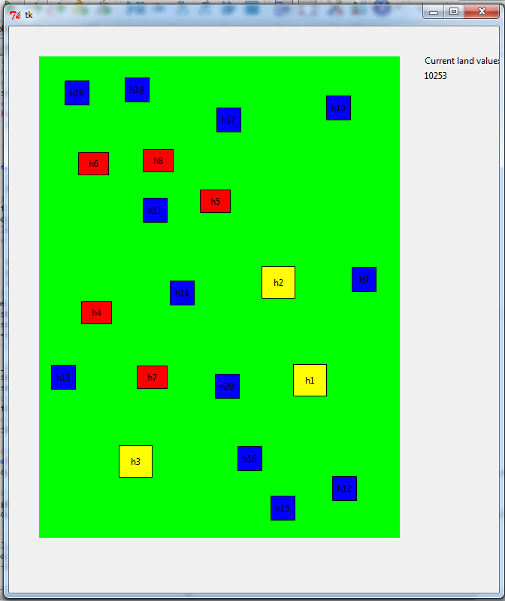
Wat we tot nu toe hebben ...
Functie Visualisation

Slide 13
Wat we tot nu toe hebben ...
Functie New Visualisation
GUI – Visualisatie van huizen op land
Demonstratie

Slide 14
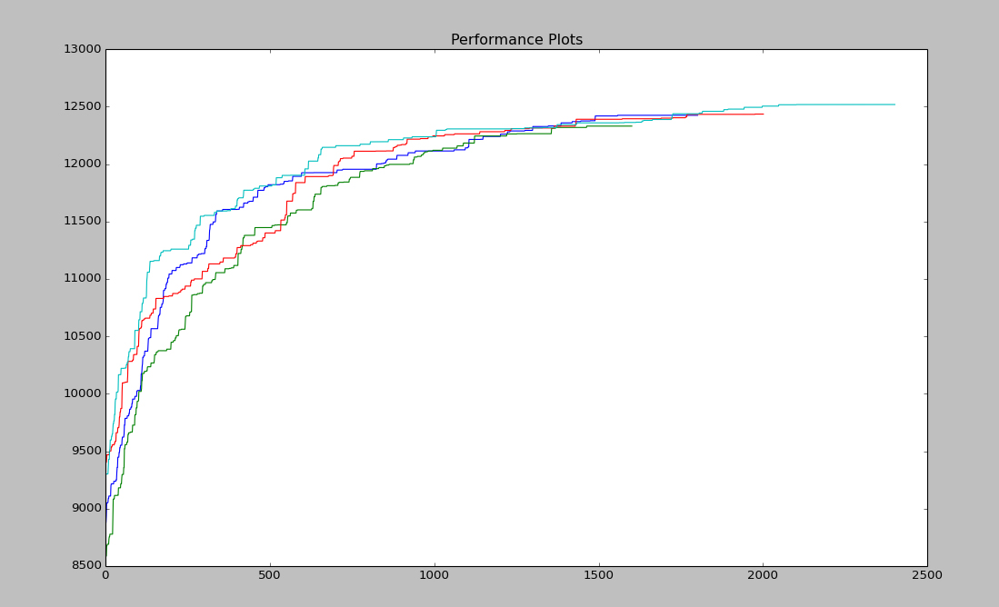
Wat we tot nu toe hebben ...
Functie PerformancePlots
Prestatie plots (voorbeeld hillclimber)

Slide 15
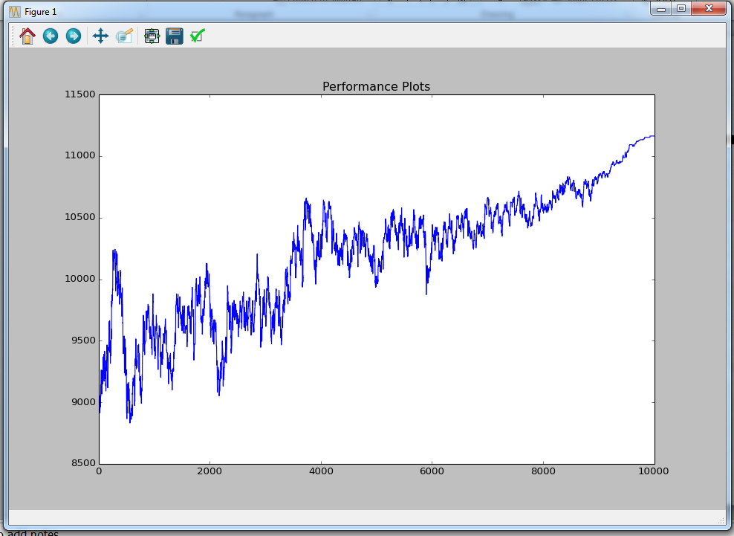
Wat we tot nu toe hebben ...
Functie PerformancePlots
Prestatie plots (voorbeeld simulated annealing)

Slide 16
Wat we tot nu toe hebben ...
Function Simulation
Def simulation verdeeld de huizen op het land en verschuivt de locatie van de huizen naar „betere“ posities.
Hill Climber Algoritme:
kies willekeurig huis
kies willekeurige positie (dichtbij oude positie)
checken of positie voldoende vrijstand heeft
checken of huis waarde of vrijstand omhoog gaat
als ja, nieuwe positie houden, anders terug naar oude positie
herhalen

Slide 17

Wat we tot nu toe hebben ...
Function Simulation
Def simulation verdeeld de huizen op het land en verschuivt de locatie van de huizen naar „betere“ posities.
Simulated Annealing Algoritme:
kies willekeurig huis
hillClimber met kans op negative waarde verandering + positie verandering afhankelijk van temperatuur
herhalen
Simulated Annealing
Temperatuur:
e^(value_change/(100-temperature/100))
Start waarde: aantal updates (bv 3000)

Slide 18
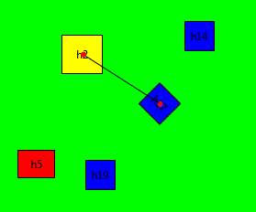
Waarmee we op dit moment bezig zijn ...
...deze week nieuw in de aanbieding
Class House: vrijstand berekenen met rotatie

Slide 19
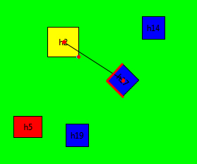

Waarmee we op dit moment bezig zijn ...
...deze week nieuw in de aanbieding
Class House: vrijstand berekenen met rotatie

Slide 20
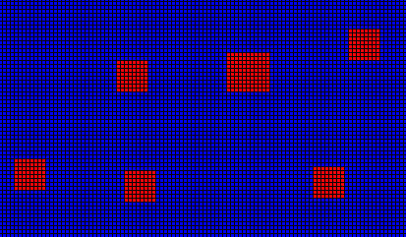
Waarmee we op dit moment bezig zijn ...
...deze week nieuw in de aanbieding
Extra Land representatie als „grid“

Slide 21
Waarmee we op dit moment bezig zijn ...
Overzicht
Code efficient maken
Rotatie implementeren (bijna af)
Verschillende parameters (bv temperatuur) testen en beste kiezen
Bedenken of een genetic algortime zou kunnen worden toegepast

Slide 22

Vragen & Commentaren

